Slide 1
第二课《多变的价格》复习要点
朝阳区线上课堂·高二年级政治
北京市陈经纶中学 齐宝卫

Slide 2
学习内容
学习目标
学习方法
目 录
重点解析
知识结构
课后练习

Slide 3
（一）影响价格的因素
学习内容
（二）价格变动的影响
（三）价值规律

Slide 4
分析影响价格的因素，区分影响因素与决定因素；
阐释价格变动对生活消费和生产经营所带来的不同的影响；
学习目标
理解价值规律的地位、基本内容、表现形式和作用；
培养科学精神，对市场上商品价格的变化做出理性的选择。

Slide 5
观察市场上商品价格的变化（比如某种蔬菜、鸡蛋、肉类、其他商品）或通过网络搜集该商品一定时期的价格变化情况，思考背后的原因。
1.
以自己的家庭生活为研究对象，可以通过对父母进行访谈的方式比较不同商品价格变化后家庭的消费变化情况，进一步理解价格对消费的影响。
2.
学习方法
注重本专题的知识与其他专题的知识的联系，注重体验社会生活，将学科内容和社会实践结合起来。
3.
4.
运用本课所学知识，结合其他单元相关知识，分析生活中的现象，依据经济规律为企业发展提建议。

Slide 6
重点解析
影响价格的因素
价格变动的影响

Slide 7
感悟生活
市场调查
请同学们通过网络调研的方式，搜集你所关注的某类商品的价格在一定时期的变化情况，并思考，该商品的价格变化对我们的生产和生活会有怎样的影响？

Slide 8
一、影响价格变动的多种因素
分类 | 因素 | 表现
决定因素 | 商品价值 | 价值决定价格：商品价格与商品价值成正比
直接因素 | 供求关系 | 供求影响价格：供不应求，价格上涨；供过于求，价格下降
间接因素 | 纸币发行量 | 当纸币的发行量大大超过流通中实际需要的货币量时，就会引起通货膨胀，纸币贬值，物价上涨
 | 国家政策
 | 货币币值 | 一般与商品价格成反比
 | 其他因素 | 气候、时间、地域、生产条件等

Slide 9
1.价值决定价格
决定/基础
价值
价格
货币表现
(1)在市场经济中，价格最终由价值决定。
(2)在其他条件不变的情况下，商品的价值量越大，价格就越高；反之，商品的价值量越小，价格就越低。

Slide 10
(3)商品的价值量与劳动时间的关系：商品的价值量是由社会必要劳动时间决定的，不是由生产该商品所耗费的个别劳动时间决定的。
(4)单位商品的价值量与劳动生产率的关系：若其他因素不变，单位商品的价值量与生产该商品的社会劳动生产率成反比，而与个别劳动生产率无关。

Slide 11
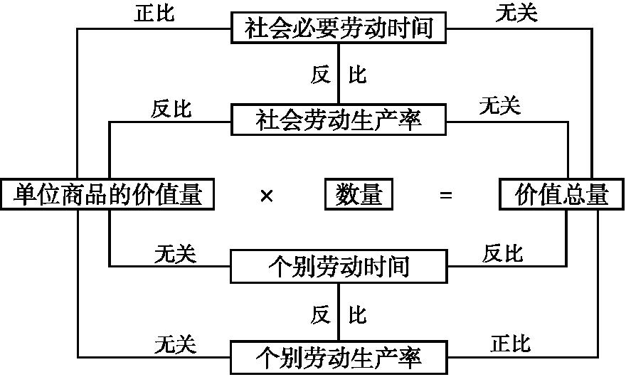
图示：
提醒注意：
（1）个别劳动时间、个别劳动生产率与单位商品价值量无关
（2）个别劳动生产率的提高、个别劳动时间的缩短，有利于增加单位时间的商品价值总量。个别生产者为追求额外的利润，在竞争中处于有利的地位。
（3）竞相提高个别劳动生产率，最终会引起社会劳动生产率的提高。

Slide 12
2.供求影响价格
——供过于求，价格下降；供不应求，价格上升。
提示：
（1）供给是指在一定时期内，生产者在一定价格条件下愿意并且能够提供的某种商品或劳务的数量。
（2）需求是指消费者在某一时间点上和某一价格下对某种商品或劳务愿意购买并能够购买的数量。

Slide 13
*区分“供求影响价格”和“价值决定价格”
供求和价值都对价格产生影响，但它们的地位和作用又不相同。
(1)“价值对价格的影响”是基础性和根本性的，起决定作用。
(2)供求关系只能影响商品价格在一定幅度里波动，而这个幅度是由价值最终决定的。

Slide 14
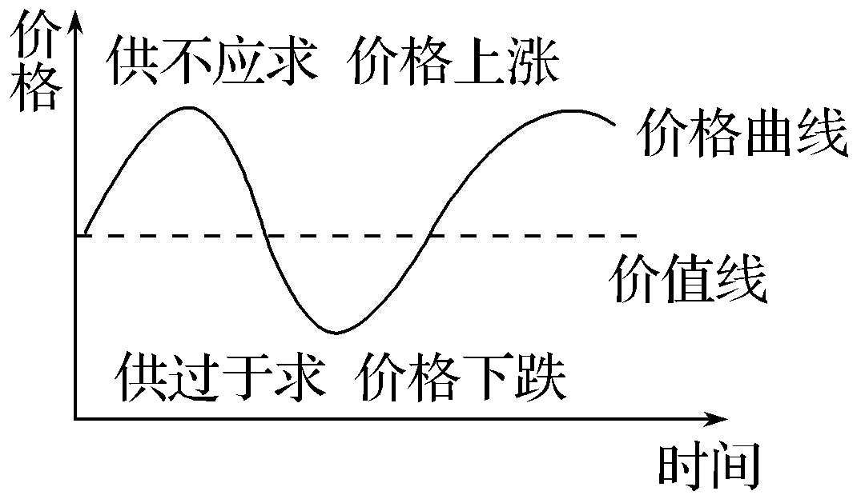
3.价值规律的基本内容及其表现形式
基本内容 | 商品的价值量由生产该商品的社会必要劳动时间决定，商品交换以价值量为基础实行等价交换
表现形式
提醒：正确理解等价交换
在商品流通中，等价交换指商品价格与价值相符。等价交换并非指每一次交换都是等价的，而是作为一种趋势在长期的商品交换中实现的。

Slide 15
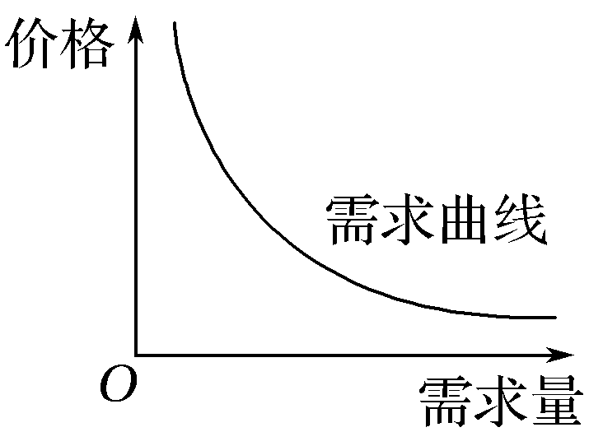
二、价格变动的影响
1.价格变动对生活消费（即需求）的影响
(1)一般规律：需求量的变化与价格呈反方向变动，即价格上升，需求量减少；价格下降，需求量增加。需求曲线图：

Slide 16
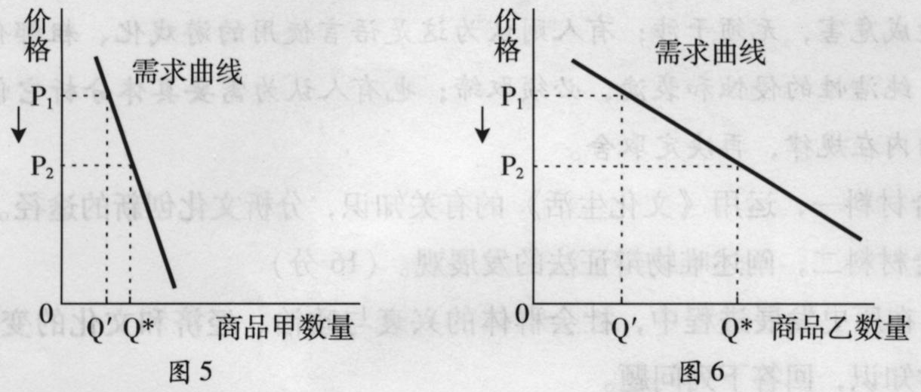
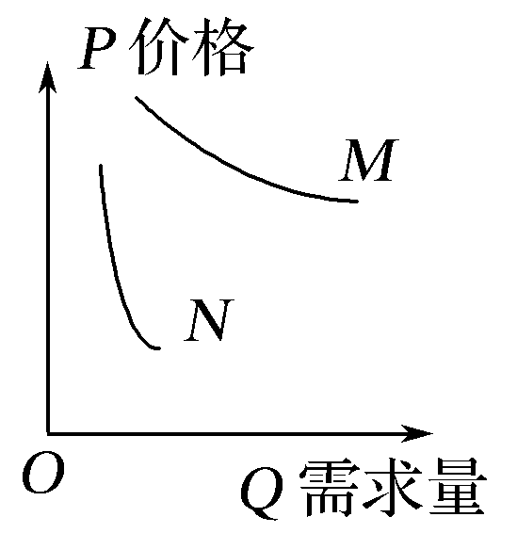
(2)价格变动对不同商品的影响：
不同商品对价格变动的反应程度是不同的。如图：
生活必需品 (N曲线) | 需求弹性小，价格变动对生活必需品需求量的影响比较小
高档耐用品 (M曲线) | 需求弹性大，价格变动对高档耐用品需求量的影响比较大

Slide 17
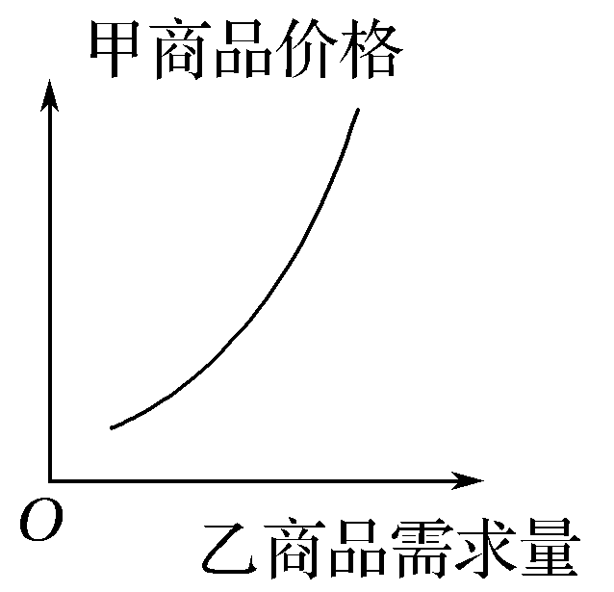
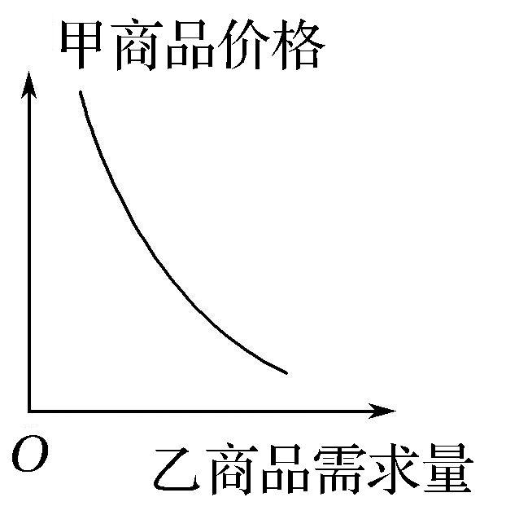
（3）价格变动对相关商品的影响
名称 | 一种商品 | 另一种商品 | 结论 | 图示
互为替 代品 | 价格上升，需求量减少 | 需求量 增加 | 互为替代品价格变动而引起的另一种商品需求量的变化是同方向的
 | 价格下降，需求量增加 | 需求量 减少
互补 商品 | 价格上升，需求量减少 | 需求量 减少 | 互补商品价格变动而引起的另一种商品需求量的变化是反方向的
 | 价格下降，需求量增加 | 需求量 增加

Slide 18
2.价格变动对生产经营的影响
（商品价格的变动会引导生产要素在不同生产部门之间的配置。）
(1)调节产量
(2)调节生产要素的投入

Slide 19
知识结构
调节产量（生产规模）
生产
社会必要劳动时间
调节生产要素投入
决定
影 响
社会劳动生产率
价值
价格
价值
规律
影 响
一般商品需求
供不应求
影 响
生活
不同商品需求
（需求弹性）
供求
供过于求
相关商品需求

Slide 20
课后练习
作业：学案中的选择题部分
拓展提升：学案中的非选择题部分

Slide 21
谢谢您的观看
北京市朝阳区教育研究中心 制作

